Slide 1
SEMINÁŘ PRO ŽADATELE
Integrovaný regionální operační program
INFRASTRUKTURA PRO VZDĚLÁVÁNÍ
(předškolní, základní, zájmové a neformální vzdělávání)
Zlepšení řídících a administrativních schopností MAS Lužnice, z.s
Registrační číslo: CZ.06.4.59/0.0/0.0/15_003/0001904

Slide 2
OPRÁVNĚNÍ ŽADATELÉ INFRASTRUKTURA PRO VZDĚLÁVÁNÍ
obce
organizace zřizované nebo zakládané obcemi
zařízení péče o děti do 3 let
školy a školská zařízení v oblasti předškolního a základního vzdělávání
další subjekty podílející se na realizaci vzdělávacích aktivit

Slide 3
PODPOROVANÉ AKTIVITY INFRASTRUKTURA PRO VZDĚLÁVÁNÍ
HLAVNÍ AKTIVITY
Infrastruktura pro předškolní vzdělávání
Infrastruktura pro základní vzdělávání
Infrastruktura pro zájmové, neformální a celoživotní vzdělávání

Slide 4
PŘEDŠKOLNÍ VZDĚLÁVÁNÍ INFRASTRUKTURA PRO VZDĚLÁVÁNÍ
Podporované aktivity:
stavby a stavební práce spojené s výstavbou nové infrastruktury, včetně vybudování přípojky pro přivedení inženýrských sítí,
rekonstrukce a stavební úpravy stávající infrastruktury, včetně zabezpečení bezbariérovosti dle vyhlášky č. 398/2009 Sb. o obecných technických požadavcích zabezpečující bezbariérové užívání staveb,
nákup pozemků a staveb (nemovitostí),
pořízení vybavení budov a učeben,
pořízení kompenzačních pomůcek (ne jako samostatný projekt).
Hlavní zaměření projektu musí být ve vazbě na zvýšení nedostatečné kapacity školního zařízení.
Projektové záměry musejí být uvedeny ve Strategickém rámci MAP.

Slide 5
ZÁKLADNÍ VZDĚLÁVÁNÍ INFRASTRUKTURA PRO VZDĚLÁVÁNÍ
Podporované aktivity:
stavby a stavební práce spojené s výstavbou infrastruktury ZŠ, včetně vybudování přípojky pro přivedení inženýrských sítí,
rekonstrukce a stavební úpravy stávající infrastruktury, včetně zabezpečení bezbariérovosti dle vyhlášky č. 398/2009 Sb. o obecných technických požadavcích zabezpečující bezbariérové užívání staveb,
nákup pozemků a staveb (nemovitostí),
pořízení vybavení budov a učeben,
pořízení kompenzačních pomůcek (ne jako samostatný projekt),
zajištění vnitřní konektivity školy a připojení k internetu.
Hlavní zaměření projektu musí mít vazbu na klíčové kompetence, bezbariérovost a rozšiřování kapacit kmenových učeben ve vazbě na sociální inkluzi či demografickou potřebnost ve správním obvodu obcí s rozšířenou působností se sociálně vyloučenou lokalitou.
Projektové záměry musejí být uvedeny ve Strategickém rámci MAP.

Slide 6
ZÁJMOVÉ A NEFORMÁLNÍ VZDĚLÁVÁNÍ INFRASTRUKTURA PRO VZDĚLÁVÁNÍ
Podporované aktivity:
stavby a stavební práce spojené s vybudováním infrastruktury pro zájmové a neformální vzdělávání,
rekonstrukce a stavební úpravy stávající infrastruktury, včetně zabezpečení bezbariérovosti dle vyhlášky č. 398/2009 Sb. o obecných technických požadavcích zabezpečující bezbariérové užívání staveb,
nákup pozemků a staveb (nemovitostí),
pořízení vybavení budov a učeben,
pořízení kompenzačních pomůcek (ne jako samostatný projekt).
Hlavní zaměření projektu musí být ve vazbě na zvýšení nedostatečné kapacity a na zvýšení kvality vzdělávání v klíčových kompetencích.
Projektové záměry musejí být uvedeny ve Strategickém rámci MAP, KAP.

Slide 7
VEDLEJŠÍ AKTIVITY – pro všechna opatření INFRASTRUKTURA PRO VZDĚLÁVÁNÍ
demolice související s realizací projektu,
pořízení bezpečnostních prvků a zařízení, osvětlení, elektronického a mechanického zabezpečení (MŠ),
pořízení bezpečnostních prvků a zařízení u vstupu do budovy (ZŠ)
pořízení herních prvků (MŠ),
úpravy venkovního prostranství (přístupové cesty v areálu, zeleň, hřiště a herní prvky) (MŠ),
úpravy zeleně a venkovního prostranství (ZŠ, zájmové a neformální vzdělávání),
projektová dokumentace, EIA,
zabezpečení výstavby (technický dozor investora, BOZP, autorský dozor),
pořízení služeb bezprostředně související s realizací projektu (příprava a realizace zadávacích a výběrových řízení, zpracování studie proveditelnosti),
povinná publicita (podle kap. 13 Obecných pravidel).

Slide 8
PODPOROVANÉ AKTIVITY INFRASTRUKTURA PRO VZDĚLÁVÁNÍ
ROZDĚLENÍ AKTIVIT PROJEKTU
Hlavní aktivity projektu
minimálně 85 % CZV projektu
Vedlejší aktivity projektu
maximálně 15 % CZV projektu

Slide 9
INDIKÁTORY INFRASTRUKTURA PRO VZDĚLÁVÁNÍ
Žadatel je povinen si v žádosti o podporu vybrat z indikátorů, které jsou uvedené ve Specifických pravidlech vydaných k příslušné výzvě.
Žadatel uvede výchozí hodnotu, cílovou hodnotu vč. popisu způsobu stanovení této hodnoty a datum, ke kterému ji musí naplnit.
Cílová (plánovaná) hodnota indikátoru je závazná.
Úprava – podstatná změna
Nesplnění – sankce
Zajistit prokazatelnost vykazovaných hodnot – např. prezenční listiny, výkazy
Podrobné informace k jednotlivým indikátorům, a závazná pravidla jejich vykazování a výpočtu - obsahují metodické listy indikátorů (příloha Specifických pravidel příslušné výzvy).

Slide 10
INDIKÁTORY INFRASTRUKTURA PRO VZDĚLÁVÁNÍ
Ukázka výčtu indikátorů:
Žadatel je povinen zavázat se k výběru a naplnění následujících indikátorů:
Pro všechny aktivity
5 00 00 Počet podpořených vzdělávacích zařízení - výchozí hodnota je nulová
5 00 01 Kapacita podporovaných zařízení péče o děti nebo vzdělávacích zařízení – výchozí hodnota je nulová
Infrastruktura pro předškolní vzdělávání
5 01 20 Počet osob využívající zařízení péče o děti do 3 let – výchozí hodnota platná k datu začátku školního roku, ve kterém je podávána žádost o podporu, cílová hodnota orientační – k datu začátku školního roku, který následuje po ukončení projektu

Slide 11
POVINNÉ PŘÍLOHY ŽÁDOSTI O PODPORU INFRASTRUKTURA PRO VZDĚLÁVÁNÍ
Plná moc
Zadávací a výběrová řízení
Doklady o právní subjektivitě
Studie proveditelnosti
Doklad o prokázání právních vztahů k majetku, který je předmětem projektu
Územní rozhodnutí s nabytím právní moci nebo územní souhlas nebo účinná veřejnoprávní smlouva nahrazující územní řízení
Žádost o stavební povolení nebo ohlášení, případně stavební povolení s nabytím právní moci nebo souhlas s provedením ohlášeného stavebního záměru nebo veřejnoprávní smlouva nahrazující stavební povolení
Projektová dokumentace pro vydání stavebního povolení nebo pro ohlášení stavby
Položkový rozpočet stavby
Výpočet čistých jiných peněžních příjmů
Čestné prohlášení o skutečném majiteli
Výpis z Rejstříku škol a školských zařízení
Stanovisko Krajské hygienické stanice ke kapacitě školy (MŠ)

Slide 12
ZÁKLADNÍ INFORMACE K VÝZVĚ INFRASTRUKTURA PRO VZDĚLÁVÁNÍ
Vyhlášení výzvy: 26. 9. 2018
Datum zahájení příjmu žádostí o podporu: 26. 9. 2018
Datum ukončení příjmu žádostí o podporu: 31. 10. 2018
Celková částka dotace z EFRR pro výzvu: 12 574 780 Kč
Minimální výše celkových způsobilých výdajů: 1 000 000 Kč
Maximální výše celkových způsobilých výdajů: 4 000 000 Kč
VÝŠE PODPORY: 95 % (5 % ŽADATEL)
veškeré informace k Výzvě (dokumentace, pravidla apod.) jsou uvedeny na webových stránkách MAS Lužnice

Slide 13
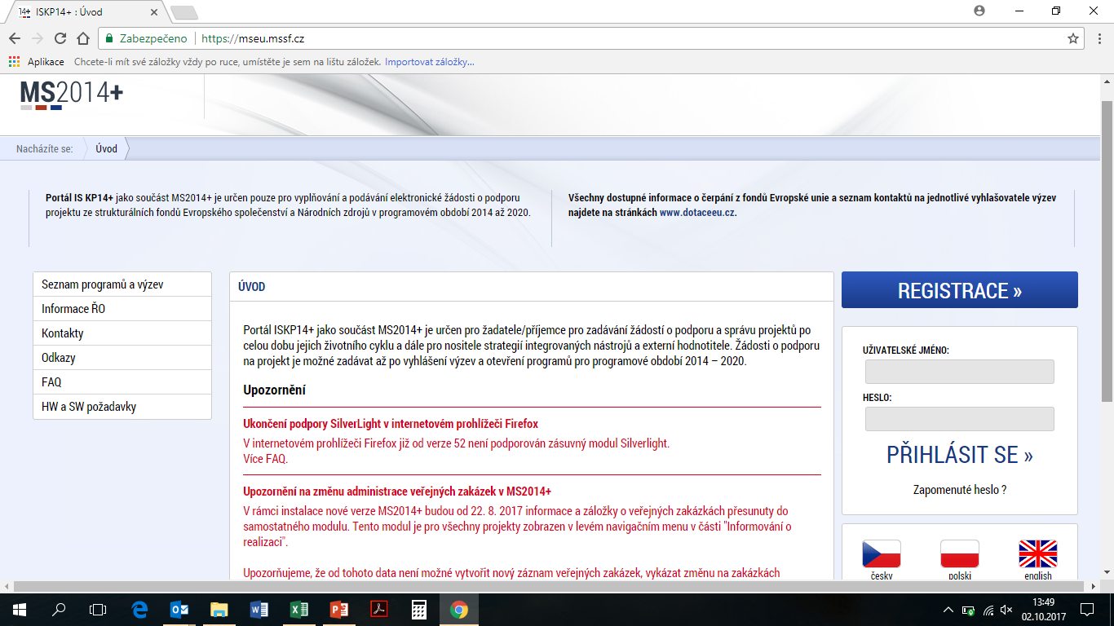
INFORMAČNÍ SYSTÉM MS2014+ INFRASTRUKTURA PRO VZDĚLÁVÁNÍ
je určen pro zadávání žádostí o podporu a správu projektů po celou dobu jejich životního cyklu
https://mseu.mssf.cz/

Slide 14
Děkujeme za pozornost
MAS Lužnice, z.s., Sudoměřice u Bechyně 105,
www.masluznice.bechynsko.cz

